Slide 1

Unidad Académica Profesional Chimalhuacán licenciatura en Educación
Unidad de Aprendizaje: Sociología
2019
Profesora. María de los Angeles Cienfuegos Velasco
38 diapositivas/ material didáctico solo visión.

Slide 2
Unidad DE COMPETENCIA III:
Sociología comprensiva y estudios sobre la cultura.
Conocimientos | Habilidades | Actitudes
Examinar los fundamentos de la corriente comprensiva (Weber) y fenomenológica (Schultz) en la sociología y sus formas de tratamiento de lo social | Analizar Sintetizar Elaboración de cuadros | Análisis Comprensiva Responsabilidad

Slide 3
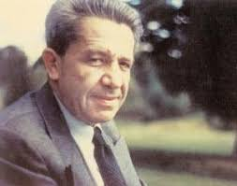
Corriente fenomenológica en la sociología
DE
Alfred SchÜtz
(1899-1959)
sociólogo y filósofo Austriaco

Slide 4
Etimológicamente
La palabra se compone de las voces:
griegas φαινόμενoν (fainómenon), que significa
“fenómeno, lo que se manifiesta, lo que se muestra”.
λóγος (lógos), estudio, tratado
Estudio de los fenómenos

Slide 5
Schultz incorpora a las ciencias sociales el método fenomenológico
La ACTIUTUD NATURAL frente a la REALIDAD permite a los sujetos suponer un MUNDO SOCIAL externo regido por leyes, en donde cada uno vive experiencias significativas y asume que otros también las viven, pues es posible ponerse en EL LUGAR DEL OTRO
Entonces la REALIDAD es comprensible desde los conceptos del SENTIDO COMÚN que maneja el sujeto.
Define a la REALIDAD como un mundo en el que los fenómenos están dados, sin importar si son reales, ideales o imaginarios. Así considera un MUNDO DE LA VIDA COTIDIANA que los sujetos viven en una ACTITUD NATURAL, desde el SENTIDO COMÚN.

Slide 6
El sujeto puede percibir sus actos y las acciones de los otros
y genera la INTERSUBJETIVIDAD

Slide 7
intersubjetividad
es
posible porque el mundo del sentido común permite anticipar ciertas conductas para desarrollar la vida social
al actuar suponemos la existencia de cierta conducta social que nos permitirá y tener respuesta de otro.; asumo que compartimos ciertos códigos y con ellos nos unimos a una actividad común.

Slide 8

CONCEPTOS PRINCIPALES

Slide 9
Para usted estudiante:
Qué es el sentido común?

Slide 10
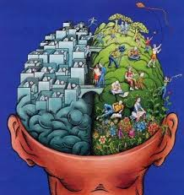
Interés principal:
Descubrir la estructura
y significación del
sentido común

Slide 11

EL SUJETO SE DESENVUELVE EN EL MUNDO Y ESTÁ MODIFICÁNDOSE POR LAS RELACIONES SOCIALES EN LAS QUE INTERVIENE

Slide 12
Filosofía
Sociología
Fenomenología
Edmund Husserl
(1859-1938)
Sociología comprensiva
Max Weber
(1864-1920)
Sociología fenomenológica
Estudios sociales
Alfred Schütz
(1899-1959)
antecedentes

Slide 13
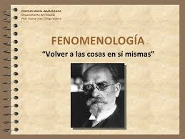
Qué hay con respecto a HUSSERL:
Husserl, matemático y astrónomo, se dio cuenta de que en la ciencia que profesaba se encontraban ciertos vacíos que la misma ciencia no era capaz de resolver. Poco a poco, como él mismo lo confiesa, fue desplazando su interés desde los asuntos matemáticos, hacia los asuntos lógicos y epistemológicos (Husserl, 1995: 21-23).
Su objetivo: fundamentar la ciencia.
Consideraba que la fundamentación era una labor que el científico mismo no estaba en condiciones de realizar; pues era una cuestión que debía abordar el filósofo.
Siendo la filosofía a lo largo de la historia un juego de opiniones, la filosofía tendría que convertirse en “ciencia rigurosa” si quería asumir el reto de fundamentar la ciencia. Para Husserl (2009), la única filosofía posible para abordar esta cuestión era la fenomenología, como una forma de INDAGAR el proceso del conocimiento desde la percepción.

Slide 14

ESTABLECE UNA METODOLOGÍA CUALITATIVA.
Su análisis es descriptivo.

Slide 15
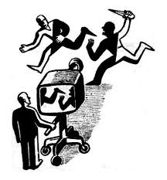

La propuesta de Schütz
Forma de observar
Forma de investigar lo social

Slide 16
Mirada opuesta al positivismo
Establece que la función de la sociología no es formular leyes explicativas, como lo hacen las ciencias naturales, sino comprender la acción social

Slide 17
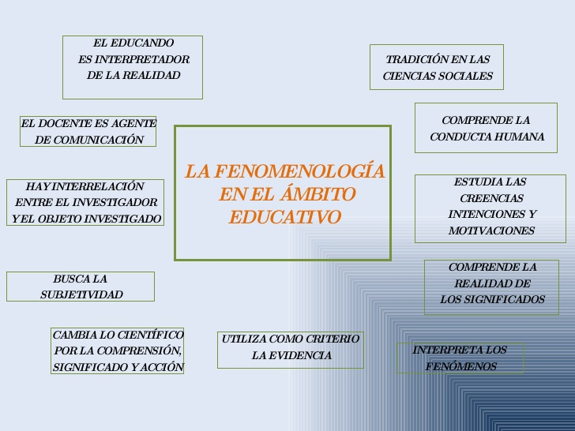

Slide 18
Metodológicamente
En tanto conjunto de operaciones produce un modo de conocimiento actual del sentido de las acciones humanas y sus productos (Schütz, 1967, p. 55).
La operación fundamental en este proceso es la comprensión o Verstehen como técnica de tratar los asuntos humanos (Schütz, 1967, p. 55).

Slide 19
El método en el campo educativo
Busca comprender las condiciones del acontecer educativo y formativo que acontece en contextos únicos e irrepetibles.
Indica en qué condiciones sucede algo (evento educativo)
Ubica a la persona (estudiante, profesor ,directivos, orientadores) ante sus posibilidades, que hace acontecer el evento, lo actúa, se apropia.
La metodología fenomenológica en la educación se deja guiar por la realidad de la educación.
No bajo un caos, que cada cual debe interpretar como le parce; pues hay estructuras peculiares, formas de articulación, una racionalidad interna que el análisis fenomenológico trata de emerger.

Slide 20
la cosa misma (la educación) se modifica, asume nuevas características y afronta nuevos problemas a partir de nuevos horizontes de sentido; razones por las que el fenómeno del ser tiene que ser nuevamente iluminado.
El ser es dinamismo y movimiento

Slide 21
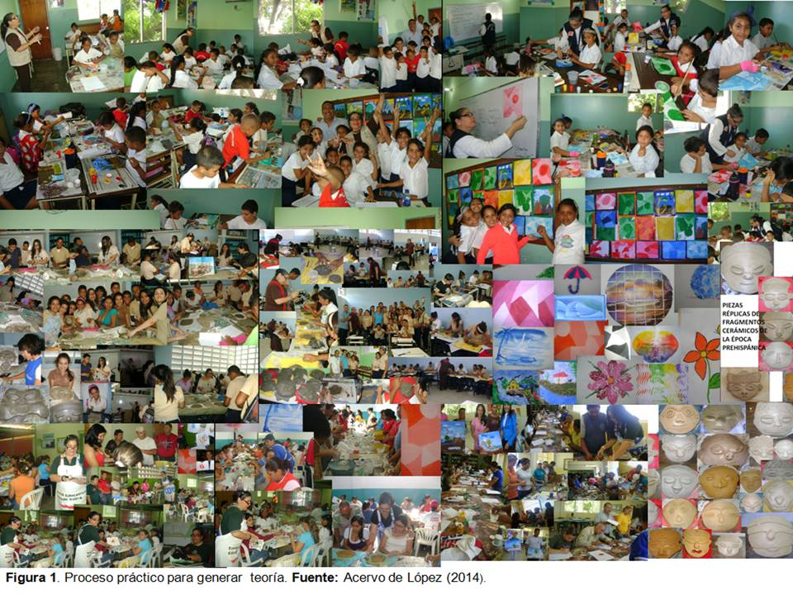

Slide 22
Schütz dice que la sociología debe descubrir los significados que los individuos dan a su acción, construir las construcciones subjetivas de los actores sociales, sacarlas a la luz, utilizando los tipos ideales (ideas weberianas)
A diferencia de Weber, se trata de un enfoque microsocial
Yo tu
Es la orientación de un actor hacia otro actor
Hay una reciprocidad de perspectivas
Hay capacidad de comprensión, motivación y acción
Hay una situación concreta

Slide 23
Otro concepto: mundo de la vida
Existe un “nosotros”
Es el otro dado (semejante preconstituido)
Su sociología parte de un mundo social “ya constituido”, donde el “otro” está dado como semejante en actitud natural

Slide 24

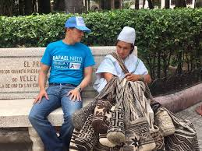
los objetos son preconstituidos culturalmente y es campo primero de la experiencia; es un campo ontológico estrictamente mundano.
Se ocupa de la definición del SER.
Estudio de todo lo que es, como es y cómo es posible que sea

Slide 25
Pregunta al estudiante
¿Qué es lo mundano?

Slide 26
Lo mundano son las experiencias que se dan en un momento histórico determinado dentro de una comunidad determinada.
Se socializa
Se comparte
Son comunes
Se presuponen
Pensamiento común cuyo sentido es social en contenido y estructura

Slide 27
PARA SCHÜTZ
Solo dentro de la VIDA COTIDIANA podemos ser comprendidos por nuestros semejantes y sólo en él podemos actuar junto a ellos.
El mundo de la vida cotidiana es entonces la realidad fundamental y eminente del hombre

Slide 28



El mundo cotidiano no es un mundo privado es un mundo intersubjetivo en el que puede actuar sobre sus semejantes y ellos pueden actuar sobre él, dando lugar a múltiples relaciones.

Slide 29


El mundo de la vida es natural y social

Slide 30
El investigador social debe confiar en el acervo de conocimiento del mundo cotidiano; en donde las personas crean realidades sociales que a la vez están limitadas por estructuras sociales preexistente, que crearon sus predecesores.

Slide 31

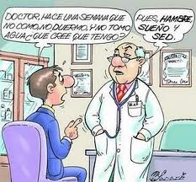
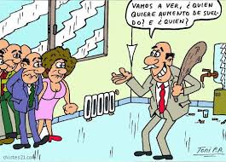

Slide 32
considera el sentido común, en pie de igualdad con el conocimiento científico como un conjunto de constructos y operaciones cognitivas.
El sentido común le proporciona al hombre en la vida cotidiana un conocimiento de las dimensiones del mundo social.
El conocimiento del sentido común de la vida cotidiana es, según Schütz adecuado y basta para entendernos con nuestros semejantes, los objetos culturales, las instituciones, con la realidad social.

Slide 33
La Verstehen es ante todo “la particular forma experiencial en que el pensamiento de sentido común toma conocimiento del mundo sociocultural.
Es el proceso de aprendizaje o aculturación.
El pensamiento del sentido común puede hacer predicciones con un buen grado de probabilidad.
La ciencia produce una teoría explicativa de los objetos de pensamiento construidos por el sentido común mediante los constructos mentales u objetos de pensamiento que le son peculiares.
En general Objetivo del Schütz: explicar la realidad social.

Slide 34
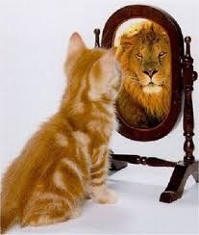
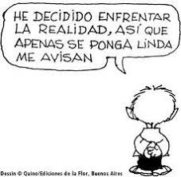
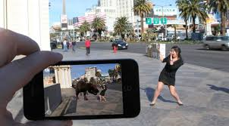
Definición de realidad social
Es el mundo en el que los fenómenos están dados, sin importar si éstos son reales, ideales, imaginarios, etc. Se considera, entonces, un mundo de la vida cotidiana que los sujetos viven en una actitud natural, desde el sentido común.

Slide 35
Esta actitud frente a la realidad permite a los sujetos suponer un mundo social externo regido por leyes, en el que cada sujeto vive experiencias significativas y asume que otros también las viven, pues es posible ponerse en el lugar de otros; desde esta actitud natural el sujeto asume que la realidad es comprensible desde los conceptos del sentido común que maneja, y que esa comprensión es correcta (Schütz, 1932:37-39).
En síntesis es un mundo de objetos culturales y de instituciones sociales donde está inserto socialmente cualquier sujeto.

Slide 36
Mundo social y Vida social
El mundo es interpretado como el posible campo de acción de todos nosotros; esto hace referencia al principio de organización del conocimiento del mundo. De tal, modo que mi experiencia del mundo se justifica y corrige mediante la experiencia de otros, esos otros con los que me interrelacionan conocimientos y tareas comunes.
El MUNDO SOCIAL se hace observable y visible por medio de situaciones sociales concretas (construidas con el elemento de tiempo (pasado, presente futuro) y espacio (para generar un aquí y ahora), mismos que se ven atravesados por el “motivo para” y “motivos paraqué”; así mismo como las tipificaciones como el MI Mismo, Otro generalizado, Tu, Nosotros, Ellos. ; para dar cuenta de un saber de la experiencia, en el cual las interacciones hacen observables los sistemas intersubjetivos que implican la regularidad de ciertos patrones de conducta

Slide 37






Slide 38
Bibliografía
Belvedere Carlos (2013). Antes de la ciencia. El sentido común en la obra de Alfred Schultz. Revista Astrolabio. Número 10. ISSN: 16168-7515
Pignuoli Ocampo Sergio (2015). Las fenomenologías poshusserlianas de Alfred Schutz y Niklas Luhmann. Soluciones para el problema de la subjetividad. Revista Internacional de Sociología. Vol.73, No. 3.
Aguirre-García, J.C. Jaramillo-Echeverria, L.G. (2012). Aportes del método fenomenológico a la investigación educativa. Revista Latinoamericana de Estudios Educativos (Colombia), Vol. 8, Núm. 2, julio-diciembre. Pp. 51-74.
Costa Vincenzo (2018). Fenomenología de la educación y la formación. Ediciones ´Sígueme, Salamanca.

